Slide 1
性別平等-紮根社區
許坋妃
樹德科大社工系 兼任助理教授
兒少婦與家庭專科社工師
台灣社工專協 社會工作師全國聯合會 監事
115.05

Slide 2
課程大綱
前言－社區為什麼需要性平概念
源起－聯合國潮流
內涵－性別主流化定義、工具、作法
實踐－社區如何推動性別平等

Slide 3
社區的日常治理
廚房煮食-婦女
社區修水電-男人…

Slide 4
我們對男女期待-個性、行為
男性是…
女性是…

Slide 5
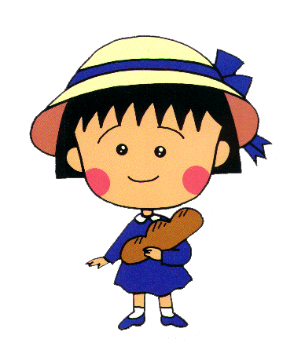
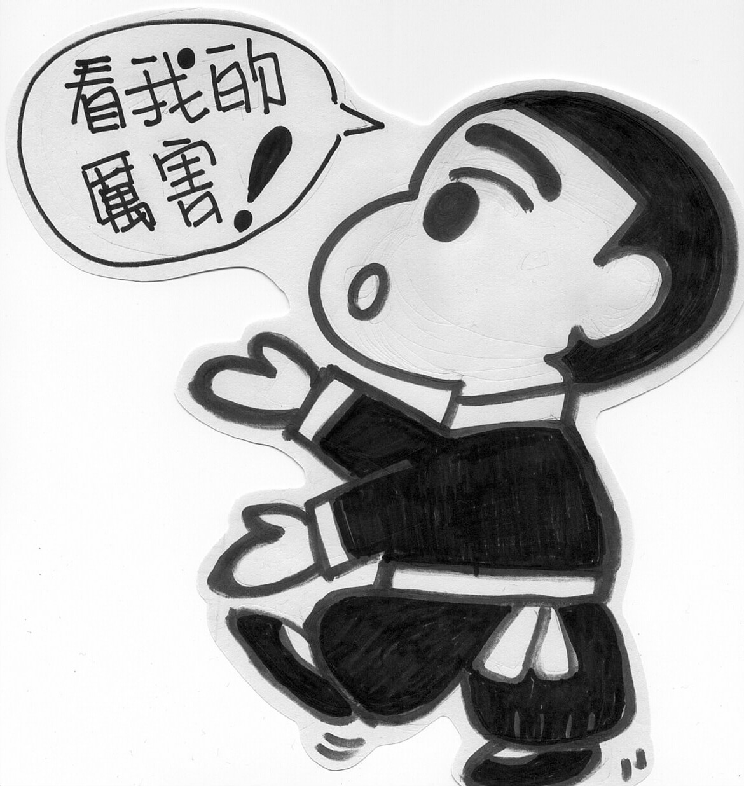
女
男
勇敢的
強壯的
獨立的
體貼的
細心的
輕聲細語的
溫柔的
大家都說男生要獨立堅強
大家都說女生要溫柔體貼

Slide 6
中山票選「性別金曲」家後 唱出深情 唱出性別歧視
中山大學學生票選「性別金曲星光選秀」
台語金曲「家後」，被學生認為既健康深情，又具性別歧視刻板印象。
「阮的一生獻乎恁兜，才知幸福是吵吵鬧鬧。」
【2009-06-09/聯合報/B2版/大高雄綜合新聞】

Slide 7
衣著
顏色有沒有性別?
顏色有沒有性別?

Slide 8
職場
分局長、派出所所長？
理事長、會長？
老師、護士、銀行員？

Slide 9
周美鳳 高市首位女派出所長
文／莊亞築
在高雄市即將出現首位女派出所長。周美鳳今年市警局派出所長公開甄試中考了第一名，卓越表現讓人刮目相看。原在市警局刑警大隊10分隊擔任偵查員的她，下周一即將到左營分局啟文所報到，舊同事都很不捨，「美鳳姐很細心，從警多年仍保有工作熱誠。」周美鳳則坦言，接下新職務壓力很大，還好同樣擔任警職的先生給予支持，未來會善用女性「剛柔並濟」特質帶領團隊，全力以赴。
【2009-06-19/聯合報/B1版/大高雄．運動】

Slide 10
李吳敏美接掌高雄區漁會首位女性理事長 文／謝龍田
高雄區漁會最近補選第八屆理事長，理事李吳敏美當選，成為高雄區漁會歷來首位女性理事長。李吳敏美的先夫李介民是漁業界聞人，曾任高雄區漁會理事長。李吳敏美此番接掌區漁會，除了是女性在漁業界不讓鬚眉，也是要為亡夫完成未了的心願，帶領漁會及漁民闖出一片天。
【2009-06-13/聯合報/B1版/大高雄．運動】

Slide 11
習俗與文化
10大女性最無法接受
女性名字都不會被寫入族譜
未婚女性往生只能住進姑娘廟
女兒結婚時，娘家要往外潑水
已婚的女兒大年初一不能回娘家
親人過世時只能由男生執幡、主祭
－台灣性別平等教育協會與女書店調查367份問卷結果

Slide 12
習俗
10大女性最無法接受
第1胎若生女兒，坐月子就不能吃麵線
生兒子是弄璋誌喜，生女兒則淪為弄瓦
結婚時要過火爐、踩瓦片、丟紙扇
生男孩送油飯，生女兒送蛋糕或紅蛋
生理期不能持香拜拜

Slide 13
性別暴力受害者以女性居多
家暴通報被害人103,930人，親密關係暴力50,174(48 %）；其他家庭成员和兒少保各佔17%，卑親屬虐待尊親屬11，674（11%）。
性侵害8，160人（女性82.3%）、兒少64.6%、70.7%為熟人所為，又兩造關係為朋友37.9%、網友8.1%）。
性騷擾831件，被害人女性74.4%，兩造關係以「陌生人」68.01%、網友5.41%，發生地以「公共場所」38.31%、透過科技網路、手機18.77%。
資料來源108年衛福部保護司保護案件通報統計分析

Slide 14
社區習以為常
分工刻板印象：女性掃地…
空間與安全：女廁過少、巷弄照明
參與權利：重要會議決策者-男性
參與活動：女性居多

Slide 15
為什麼社區需要性別平等
決策多元化：不同性別經驗能看見不同的社區需求(例照明需求、育兒友善空間)
資源公平分配
減少社區衝突：降低因傳統性別刻板印象引發的衝突

Slide 16
性別是什麼？
生理性別：指⾝體上的性別(Sex)，包括男性、⼥性及⾝體性別介於男⼥之間的⼈
社會性別：*⽇常⽣活中，看到⼀個⼈，覺得對⽅是什麼性別，這就是社會性別。*⽇常⽣活中扮演的性別⾓⾊(Gender Role)

Slide 17
性別是什麼
出生性別：出生時被指定的性別
法定性別 ：⼾籍與證件上的性別
心理性別：⼤腦的性別，通常指「性別認同」(Gender Identity)，也就是⼤腦認同⾃⼰是哪個性別，包括男性、⼥性或其他認同

Slide 18
性別認同 (Gender Identity)
意指個體對自我所歸屬性別的自我知覺，即每個人認定自己是屬於那種性別而該有的舉止及態度。此種認知程度受到文化背景的影響很大
三個發展階段
（一）性別認同期：6歲以後會了解男女的不同，性別
是不能改變的
（二）性別分化期：一旦確認自己的性別後，每個人就
會開始學習或做出屬於自己性別的事情。
（三）親長認同期：小孩子會因為跟父母其中之一是同
一性別的關係，產生要與父親或母親一樣的意願而
加強性別上的分化。

Slide 19
性別認同發展歷程
年齡 | 呈現的性別認同內涵
0-2歲 | 依據外在特徵來判定男性或女性
6-7歲 | 進入性別恆定階段，由接納生理性別、扮演社會性別角色，到心理和生理性別一致
青春期 | 第二性徵發育與性別差異的意識浮現；完成性別認同的階段性任務

Slide 20
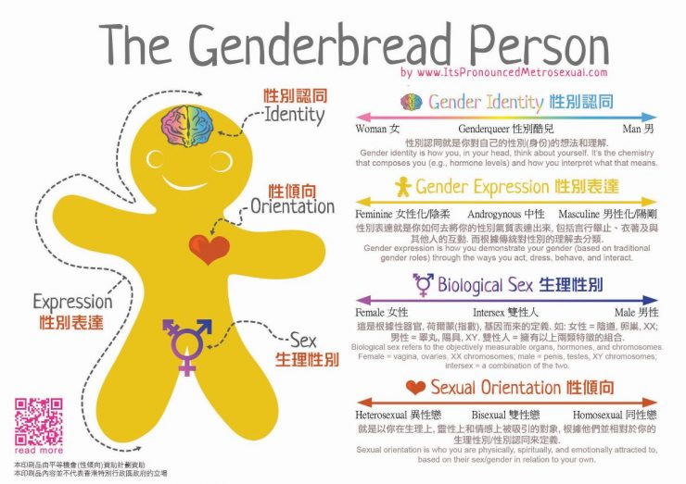

Slide 21
多元性別
多元性別一詞來稱呼各種不同性別與性傾向的族群。
多元性別包含性別認同與性傾向。
「性別認同」指的是一個人對自己性別身分上的認同，即自認是男生或女生。
「性傾向」指的是一個人在情感、浪漫感、與性吸引的對象上的偏好，可以分為異性戀、同性戀、雙性戀等三種性傾向。
(民事異言堂-林郁婷)

Slide 22
跨性別者如何相處︖
尊重的態度
性別與空間：思考空間正當性、尊重他⼈性別認同
外表、儀態：性別表現屬於個⼈⾃由領域
友善的支持

Slide 23
性別與身體界線
性別與親密關係-身體界線(youtube)
我說可以才可以(動畫版)
讓孩子做身體的主人-建立孩子對身體界線的認識 [7-12歲 (主要年齡層為國小高年級)]
50686 練習愛-未滿16歲強制性性侵害事件親職教育宣導影片

Slide 24
性別主流化 gender Mainstreaming
定義
在各個領域和各個層面上評估所有有計畫的行動（包括立法、政策、方案）對男女雙方的不同含義。作為一種策略方法，它使男女雙方的關注和經驗成為設計、實施、監督和評判政治、經濟和社會領域所有政策方案的有機組成部分，從而使男女雙方受益均等，不再有不平等發生。納入主流的最終目標是實現性別（男女）平等。
--聯合國經濟及社會理事會，1997年 2月

Slide 25
勞動
金融
立法修法
福利
經濟
性別主流化
教育
醫療
資源分配重置
政策擬定
文化
健康
環保
科技

Slide 26
原則₁
所有議題都應該設定成能考慮性別差異的形式，而不該設定該議題與性別無關。
性別主流化這個過程必須全面而有系統的進行，要由最高層的機關負責，而且要監督進度。
--聯合國經濟及社會理事會，1997年 2月

Slide 27
原則₂
推行性別主流化並不代表不需要針對女性的政策或立法。
性別主流化需要明確的政治意志與財務、人力的分配。
--聯合國經濟及社會理事會，1997年 2月

Slide 28

國際推動性別主流化源起1
壹、聯合國世界婦女會議
一、1945年聯合國51個會員國中只有30個國家的婦女擁有投票權，且可擔任公職

Slide 29

國際推動性別主流化源起2
壹、聯合國世界婦女會議
二、 1975年(墨西哥)第二屆婦女大會提出「婦女十年」，以保障女性、消除對女性歧視為目標
三、 1979年通過「消除對婦女一切形式歧視公約」（CEDAW）作為婦女人權憲章

Slide 30

國際推動性別主流化源起3
四、1985（奈洛比）第三屆世界婦女大會，第一次提出性別主流化，討論「性別盲」現象，審查「婦女十年」成果，發現目標並未達成

Slide 31
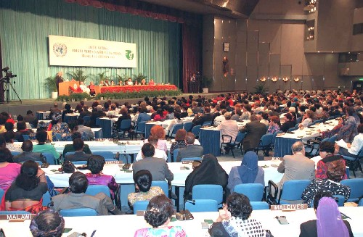
國際推動性別主流化源起4
五、1995年(北京)聯合國第四屆婦女大會推出「性別主流化」的全球策略，強調需要國家級的行動策略才能確保性別平等的落實
貳、APEC性別整合會議倡議「性別主流化」思潮，訂定重要指標檢視清單

Slide 32
性別主流化在台灣（一）
90年代-在全球化浪潮下，形成本土婦運(當時使用婦女運動、婦女權益、兩性平等詞彙；做法和性別主流化有異曲同工之妙)
2000年之後-行政院青輔會率先用性別主流化的概念制定施政方針；行政院婦權會積極推動，各地方政府配合跟進。
(部份資料引自林芳玫─性別主流化在台灣：從國際發展到在地方的實踐)

Slide 33
性別主流化在台灣（二）
2000年之後
總統府2005年7月成立性別主流化諮詢顧問小組
2008年總統大選經婦女團體遊說候選人均公開承諾支持設立性別平等委員會，目前正等待立法院通過相關法案

Slide 34
性別主流化在台灣（三）
2011年5月20日立法院通過CEDAW 【消除對婦女一切形式歧視公約】施行法，6月8日總統正式公佈。具國內法效力，於2012年1月1日正式實施。其制法目的：
1.消除對婦女歧視；
2.健全婦女發展；
3.落實保障性別人權；
4.促進性別平等。
2019年台灣成為亞洲第一個合法化同性婚姻的國家，成為性別平等運的之重要里程碑。

Slide 35
CEDAW施行法
CEDAW施行法所保障的婦女權利類型：
1.政治領域：國籍權、政治及公共參與
2.經濟領域：偏見消除、教育權、工作權、財
產及社會保障、農村婦女、法律
和民事方面的平等。
3.家庭領域：母性、家庭教育、家庭和婚姻（自
由決定生育、最低結婚年齡）
4.個人自主：健康平等、人身自由及性自由。

Slide 36
CEDAW條文結構
 | 分類 | 條文 | 內容
實質條款 | 第一部分 | 1-6 | 定義何謂婦女歧視、規定國家義務
 | 第二部分 | 7-9 | 婦女政治及公共參與平等的權利
 | 第三部分 | 10-14 | 婦女在經濟社會文化醫療保障上平等的保障
 | 第四部分 | 15-16 | 婦女在法律平等的內涵
監督機制 | 第四部分 | 17-22 | 規範公約委員會組織及其執行運作
一般條款 | 第四部分 | 23-30 | 規範公約的效力範圍、開放對象及生效規定

Slide 37
CEDAW施行法實施內涵
1.各機關以公權力行使職權應符合公約規定（4條），並依業務執掌負責籌畫、推動、執行公約相關事項（5條）。
2.個公部門間，以及政府與國內外公私部門（如非政府組織和人權機構）應依法橫向相互協調合作，聯繫辦理（5條）。
3.所有法規級行政措施應於本法施行三年後，為成檢視暨改進作為（8條）。
4.依據公約規定，政府應「每四年提出國家報告，並邀請相關專家學者及民間團體代表審閱」，依此「檢討、研擬後續施政」（6條）。
5. 【施行法】明定上述之各項任務執行所需之經費「應依財政狀況，優先編列」（7條）。

Slide 38
特色與目標
性別主流化是一個評估過程
性別主流化是一種策略
其最終目的是性別平等
性別平等是一個攸關全社會、全人類幸福的價值，而不是特定人口的福利，更不只是婦女的福利

Slide 39
六大操作工具
組織再教育
性別意識培力
性別分析
性別影響評估
性別統計
性別預算

Slide 40
具體做法1
一、確保女性參與決策
參與式民主
二、提升女性領導與決策力
培養女性人才
三、設立中央性平機制
正式專責機制

Slide 41
具體做法2
四、從事性別分析
了解掌握現況
五、編列具性別觀點的預算
充足經費
六、進行性別影響評估
逐步檢視修正

Slide 42
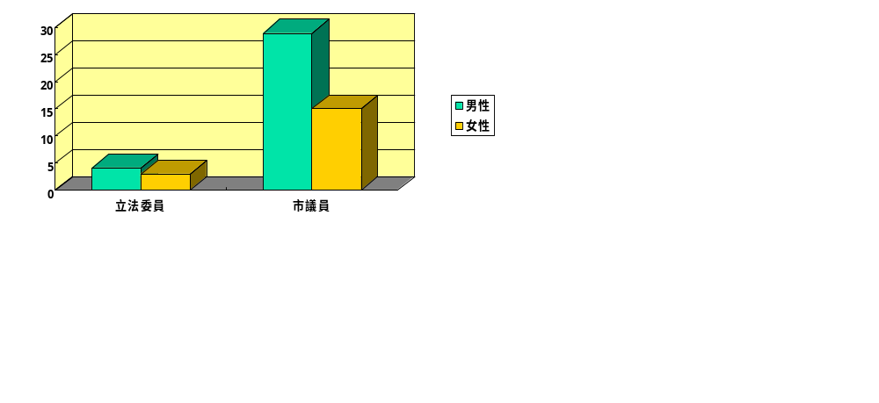
性別統計
各單位應就職掌項目建立及收集與性別分類之統計資料，透過區分性別的統計，瞭解不同性別者的社會處境及差異。
高雄市第7屆選舉當選人數
男 | 4 | 29
女 | 3 | 15
單位:人

Slide 43
性別分析
針對性別統計資料及相關資訊，從具有性別
意識觀點來分析性別處境及現象；精密分析
不同性別者在特定事務的處境
分析工具：
性別意識、組織配合、性別預算、其他工具
分析方法：
質的分析、量的統計、類型化的分析

Slide 44
性別分析
內政部
2008年國民生活狀況調查結果性別分析
64.8%國民表示知道政府提供免費「113專線」電話。
女性知道「113專線」比例71.4%高於男性之58.2%。
在遭受家暴、性侵害及性騷擾件通報案性別比例，女性高於男性。

Slide 45
性別預算
編列預算時，讓不同性別者有機會參
與討論。注意參與者的性別比例
兩種不同層次的預算思考：
1.一般預算對於不同性別者的影響
2.如何提升任一性別不利處境的特別預算

Slide 46
性別影響評估
在制定方案、計畫、政策、立法時，
考量不同性別觀點，對於不同性別者
的影響及受益程度進行評估檢討。
中央已訂性別影響評估檢視表，協
助各部會、各地方政府(報院核備之重
大政策)進行評估。

Slide 47
性別影響評估₁
在方案設計及執行過程中，有徵詢女性的意見
此方案有蒐集並使用性別分類統計資料
協助女性循序漸進地參與方案及規劃執行
女性能充分獲得方案中的相關資訊

Slide 48
性別影響評估₂
有努力找出對女性不利的潛在因素
此方案重視女性
女性的參與應納入方案評估項目中
女性能充分獲得方案中的相關資訊

Slide 49
應具備之能力─性別意識
性別意識培力：
透過相關研習訓練，以瞭解不同性
別者的觀點與處境，提昇個人落實
性別平等之能力。

Slide 50
人才培力₁
提拔女性領導人才
兩性共治、多元參與
檢視決策過程、表達管道、對話習慣、權責劃分

Slide 51
人才培力₂
促進女性參與決策金馨獎及特別獎
行政院每年舉行「促進女性參與決策金馨獎及特別獎」競賽，肯定各得獎機關落實促進女性參與決策外，期許各界共同為營造兩性平權友善職場而努力。

Slide 52
人才培力₃
教部修法 明訂大學校長遴選委員會性別比例
教育部日前於部務會報中通過大學法修正案，增列大學校長遴選委員會的性別比例，單一性別委員人數不得低於三分之一。教育部表示，這是為落實行政院婦女政策白皮書及性別平等教育法精神，回應婦權團體對大學校長遴選性別平等訴求。－【2008-09-20/中央社】

Slide 53
專責機制
之前
行政院婦女權益促進委員會
目前
行政院性別平等處
地方政府性別平等辦公室

Slide 54
性別與教育
性別平等教育法
消極目標: 禁止性別歧視
積極目標: 鼓勵平等與多元
特殊關切: 性騷擾性侵害之防治

Slide 55
性別平等相關法案
(一)性侵害犯罪防治法(民86)
(二)家庭暴力防治法(民87)
(三)兩性工作平等法(民91)(97修正為性別工作平等法)
(四)性別平等教育法(民93)
(五)性騷擾防治法(民94)
(六)跟蹤騷擾法(民110)

Slide 56
社區推動性別平等的重要性
推動性別平等觀念深入社區，提升居民對性別多樣性與平等的認識，並透過參與式活動促進彼此尊重與共融的社區文化，可有效預防性別案件的發生，提升居民相互尊重的文化。

Slide 57
核心理念
1. 性別平等不僅是法律保障，更是社會文化的實踐。
2. 社區是推動性別友善的第一線場域。
3. 每個人都是推動改變的種子，從生活中的小事做起。

Slide 58
推動策略1
1. 教育宣導
• 舉辦性別平等講座、電影放映與討論會。
• 發行性別平等小冊子，簡單易懂，適合各年齡層
2. 互動活動
• 性別角色互換體驗活動，讓民眾體會性別刻板印象的影響。
• 社區繪畫或攝影展，呈現多元性別樣貌與故事。

Slide 59
推動策略2
3. 跨世代交流
• 設計祖孫共學課程，分享不同世代對性別角色的看法。
• 讓年輕人與長輩共同創作社區性別平等故事牆。
4. 建立支持系統
• 建立社區性別友善志工隊，協助推動與協調活動。
• 提供資源諮詢窗口，協助居民了解性別相關法律與協助管道。

Slide 60
具體行動
空間規劃：營造「性別友善環境」-廁所增設尿布台、安全死角盤點、無障礙環境
活動設計：打破性別框架，鼓勵跨界參與，如「型男大主廚」「女力水電修繕」
組織經營：鼓勵更多男性參與社區志工、女性擔任社區幹部。
社區宣導：性別暴力防治．多元性別/家庭

Slide 61

謝謝聆聽

